Slide 1
IMPLEMENTAÇÃO Currículo da Cidade História 3º encontro

Slide 2
3º ENCONTRO
Tema “Fundamental II - Eixos Problematizadores”
Para leitura inicial (arquivos em anexo)
Memória de africano
Carta de Imigrante

Slide 3
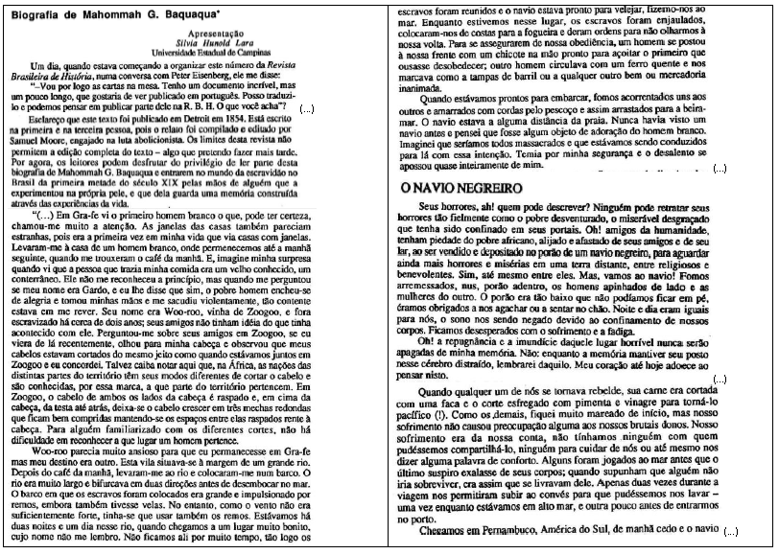

Slide 4
Santa Justa (sul do Brasil), 27 de dezembro de 1852.
Querida filha! Sofremos muito desde que nos despedimos de você e, durante a viagem marítima, tivemos que passar por alguns momentos desagradáveis [...]. Na nossa chegada em Santa Justa, em 27 de maio, fomos acolhidos da maneira mais cordial pelos nossos atuais senhores. [...] Tudo isso precisa ser tratado cuidadosamente e eu tenho com os seus três irmãos muito, muito trabalho. Mas tudo que construo é meu e, se continuarmos saudáveis, seguramente terei pago as minhas dívidas antes que os quatro anos tenham se passado. Aqui se vive sem preocupação. Não preciso me perguntar: o que vou comer hoje ou amanhã? Como saciarei os meus filhos? Não, aqui vivo como ser humano. Portanto, não é como se diz na Alemanha: que seríamos escravos, que seríamos atrelados a uma canga! [...] Eu planto quase o ano todo toda espécie de legumes, feijão, arroz, milho e tudo que faz parte da nossa alimentação, pois aqui não há inverno, mas sim verdeja e floresce quase o tempo todo.

Slide 5
Se forem novamente requeridas pessoas com este tipo de contrato, não hesitem se se sentirem suficientemente fortes para esta viagem difícil. Tanta preocupação como nós tivemos (já que sabíamos muito pouco sobre o Brasil) vocês não terão! Podem ficar descansados que é como eu escrevo. O nosso senhor é muito bom, estamos satisfeitos em todos os sentidos. [...] Se vocês quiserem vir para cá escrevam-me então o mais breve possível; não precisam se preocupar com a roupa, posso lhes servir, mas tenham a bondade de trazer algumas varas de tecido de saco de batata para que possamos espremer as batatas e fazer ‘Klöße’ (almôndegas). Eu já ganhei tanto que posso alimentar uma família.
Joh. Wilhelmine Hetzer. Santa Justa (sul do Brasil), 27 de dezembro de 1852.
IN: ALVES, Débora Bendocchi. Cartas de imigrantes como fonte para o historiador: Rio de Janeiro – Turíngia (1852-1853). Revista Brasileira de História, São Paulo. 2003. v. 23, n. 45, p. 155-184.

Slide 6
Ler e debater coletivamente o texto: ... PCN – História – 1998 – p. 47, 46 e 47.
“Nas décadas de 1980 e 90, alguns professores começaram a denunciar a impossibilidade de transmitir o conhecimento de toda a história da humanidade em todos os tempos. Outros questionaram se deveriam iniciar o ensino pela História do Brasil ou pela Geral, optando alguns por uma ordenação sequencial e processual, que intercalasse os conteúdos num processo contínuo da Antiguidade até nossos dias. Partindo da crítica à abordagem eurocêntrica, alguns iniciaram estudos pela ótica dos povos da América. Outros introduziram conteúdos relacionados à história local e regional. Uma outra parcela optou por trabalhar com temas e, nessa perspectiva, desenvolveram-se as primeiras propostas curriculares por eixos temáticos. Para os que optaram por esta última via, iniciou-se um debate ainda em curso, sobre questões relacionadas ao tempo histórico, revendo concepções de linearidade e progressividade, noções de decadência e de evolução..

Slide 7
A partir de problemáticas amplas optou-se por organizar os conteúdos em eixos temáticos e desdobrá-los em subtemas, orientando estudos interdisciplinares e a construção de relações entre acontecimentos e contextos históricos no tempo. (…)
Esta é uma opção de ensino de História que privilegia a autonomia e a reflexão do professor na escolha dos conteúdos e métodos de ensino. É igualmente uma concepção metodológica de ensino de História que incentiva o docente a criar intervenções pedagógicas significativas para a aprendizagem dos estudantes e que valoriza reflexões sobre as relações que a História, principalmente a História do Brasil, estabelece com a realidade social vivida pelo aluno.”

Slide 8
Ler e debater coletivamente o texto:
Eixos temáticos... IN: Orientações Curriculares – História – SME, 2007, p. 47.
“Os eixos temáticos e temas procuram situar os grandes problemas históricos estudados tradicionalmente e os atuais. A proposta é que os temas sejam integrados a questões relativas aos contatos e intercâmbios culturais e confrontos entre grupos, classes, povos, culturas e nações em diferentes momentos históricos. A ideia é propiciar a compreensão da diversidade de modos de vida, de culturas e de representações internas das sociedades e das organizações sociais; possibilitar estudos sobre trocas, intercâmbios e confrontos que contribuem para as transformações e as permanências históricas; favorecer a percepção dos conflitos geradores de situações de dominação, resistências, discriminação, luta, igualdade e desigualdade. (...)

Slide 9
Os eixos e os temas são recortes históricos e didáticos que procuram propiciar a compreensão e a interpretação de realidades históricas em suas múltiplas inter-relações, respeitando-se as características e domínios dos alunos em cada ciclo.
O trabalho com eixos temáticos não esgota verticalmente os temas. Por sua vez, as expectativas de aprendizagem não esgotam as virtualidades dos eixos temáticos e dos temas propostos.”

Slide 10
Fazer leitura coletiva do trecho do “Currículo da Cidade” – o último parágrafo da página 81 e sua continuação na 82; e as páginas 88 e 89.
A partir da leitura, debater e definir “Eixo Problematizador”.
Comparar coletivamente as leituras com o que os grupos tinham como concepções iniciais para o currículo de História do Fundamental II.
Debater a proposta de organizar os conteúdos de História a partir de Eixos estruturantes e problematizadores .

Slide 11
Os Eixos do 6º ao 9º ano:
Dividir em 3 grupos. Cada grupo lê, debate e depois relata as discussões, potencialidades e dificuldades de trabalhar os eixos das páginas 81 e 82 (6º. Ano) e 88 e 89 (7º ao 9º.).
Debates coletivos...
Em grupos - debate e depois relata as discussões, potencialidades e dificuldades de trabalhar os eixos de 6º. ao 9º.
Debates coletivos...

Slide 12
debater e definir novamente o que é o “Eixo Problematizador” e como nessa perspectiva estão propostos e organizados os conteúdos do currículo de História do Fundamental II.

Slide 13
Leituras para o 4º Encontro
Tema – Ciclo Interdisciplinar
Currículo da Cidade – História – Páginas 82 até 87 e páginas 98 até 99.

